Slide 1
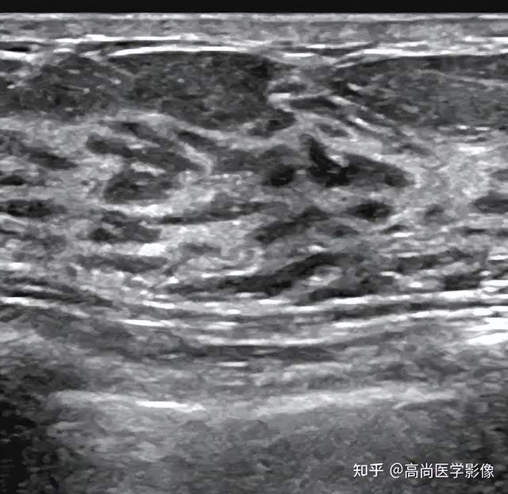
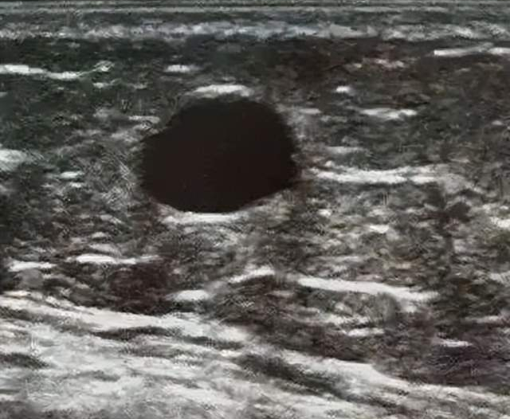
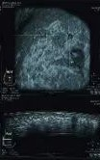
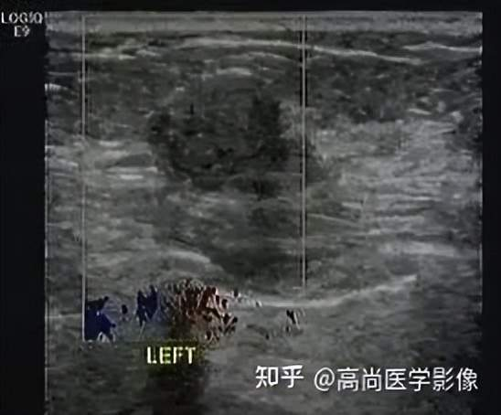
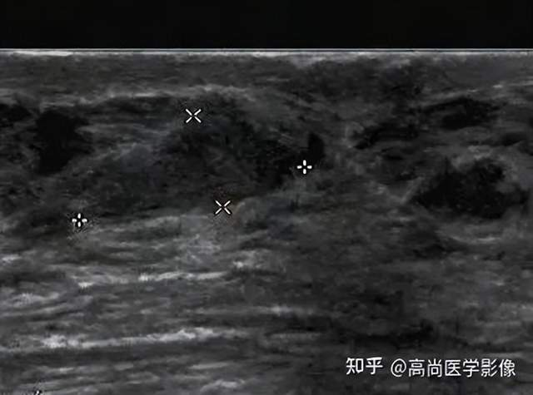
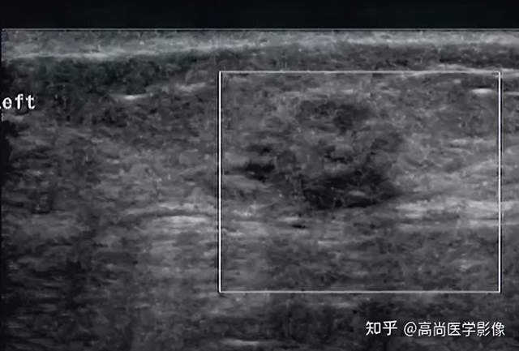
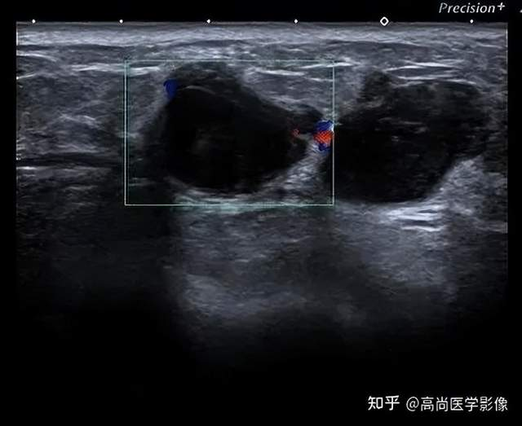
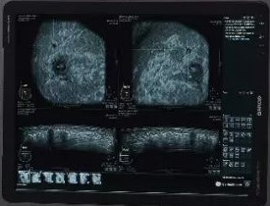
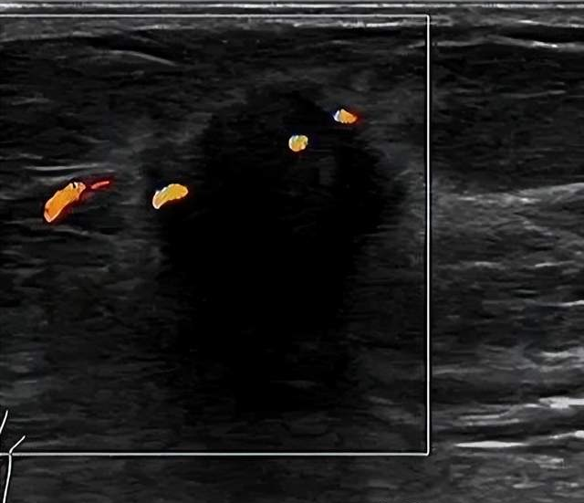
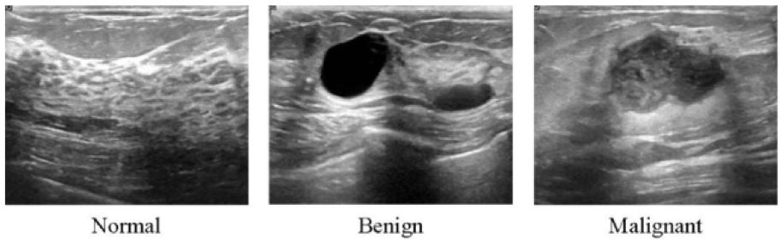
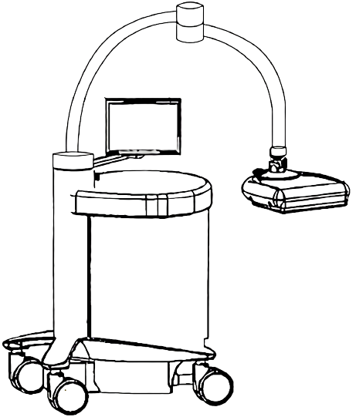
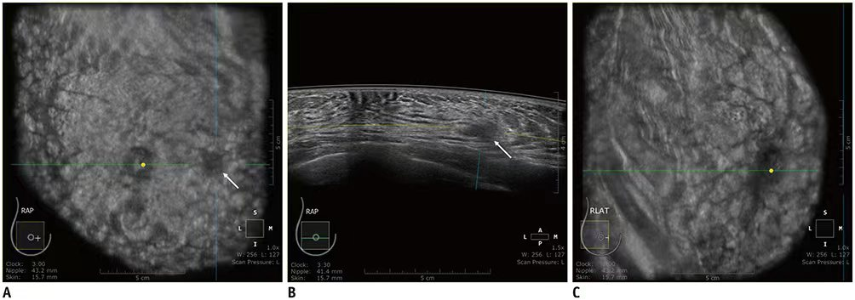
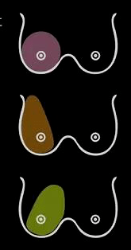
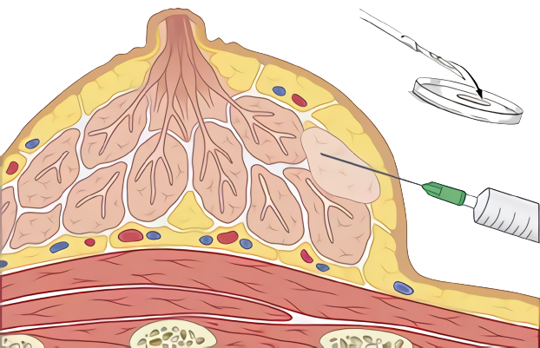









多體位容積超聲
多體位病灶體積數據
病灶分層管理干預模型訓練
乳腺病灶檢測
BI-RADS分類
基於病理敺動的惡性概率預測
$$1$$
$$2$$
$$3$$
$$4A$$
$$4B$$
$$4C$$
$$5$$
$$6$$
病灶體積裁剪
惡性風險分層
$$3$$
$$4A$$
多體位容積超聲
三維乳腺容積超聲多體位決策系統
臨床決策
姓名
前后位
外侧位
中间位
前后位
外侧位
中间位
精準惡性病灶召回
日期
BI-RADS≥4A
惡性概率≥2%
左 01
右 02
尺寸
扫描进度
智能检测报告
智能检测报告
01
BI-RADS类别 4B
良恶性 恶性
02
100%
BI-RADS类别 5
良恶性 恶性

Slide 2
ℜ³上的三維輸入
群G上的激活集
ℜ³上的特徵圖
提升層
群捲積層
投影層
每個核表示一個特徵
提升卷積生成群協變特徵圖群
G包含了相關核操作的集合
每個內核都能識別彼此相關的位置/轉換g∈G處的激活
輸出是關於輸入的G-變換的協變
子群上的投影使特徵圖相對於子群中編碼的變換保持不變

Slide 3
多體位容積超聲
等變性特徵
提取器
1 × 1 Conv
病灶體積
Q₁
R
T
(H × W) × (H × W)
C × H × W
K₁
softmax
C × H × W
R
殘差塊
R
Reshape
特徵圖
V₁
R
修正的特徵
T
Transpose
體位圖内注意力模塊
C
Concatenate
...
...
...
...
...
Multiplication
1 × 1 Conv
Element-wise sum
Q₂
R
T
(H × W) × (H × W)
M
Max Pooling
C × H × W
K₂
softmax
C × H × W
R
殘差塊
C
A
Average Pooling
特徵圖
V₂
R
修正的特徵
S
Sigmoid
體位圖内注意力模塊
2C × H/2 × LW/ 2
1 × 1 Conv
(H/2 × LW/2) × (H/2 × LW/2)
對比學習惡性風險分層模塊
全局平均池化
BI-RADS類別
核心任務
Q₃
R
T
2C × H/2 × W/2, L
1
3
2C × H/2 × LW/2
K₃
R
softmax
拉近
4A
全連接層
惡性風險分層
R
通道和空間注意力模塊
R
2
推開
4B
特徵圖
V₃
R
良性
拉近
4C
病理分型
3
5
惡性
輔助任務
體位圖閒注意力模塊
4A
6
惡性病灶分子
分型

Slide 4
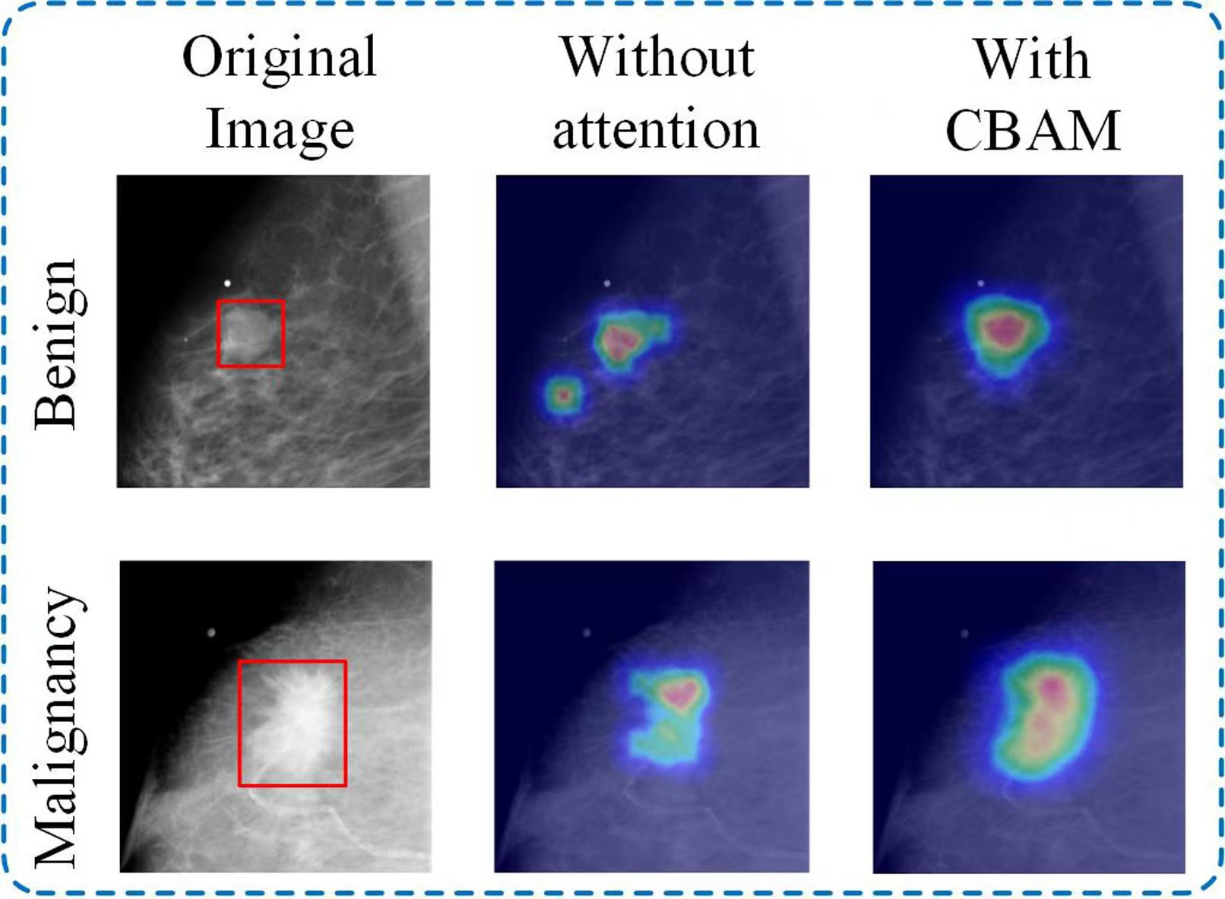
病灶BI-RADS不同特徵選擇
病灶和周圍組織特徵選擇
W
M
S
M
C
Conv
S
A
通道
注意力圖
W
A
C
H
C
H
空間
注意力圖
共享的全連接層
C
Concatenate
體位圖間通道和空間
注意力模塊
Multiplication
通道注意力模塊
空間
注意力模塊
Element-wise sum
M
Max Pooling
A
Average Pooling
S
Sigmoid
體位圖間特徵輸入

Slide 5



②Reward model
Response1
Response2
marking
Response3
Human
Abundant amount of data
High quality patient-doctor dialogue dataset
Response
Instructions follow
Feedback
Patient-friendly
High data quality
Doctor-like
①Supervised Fine-Tuning
③Reinforcement
Learning
lvyGPT
Real doctor-patient Q&A dataset
Multi-round interaction
Data from reality
Simple training and easy deployment

